Slide 1
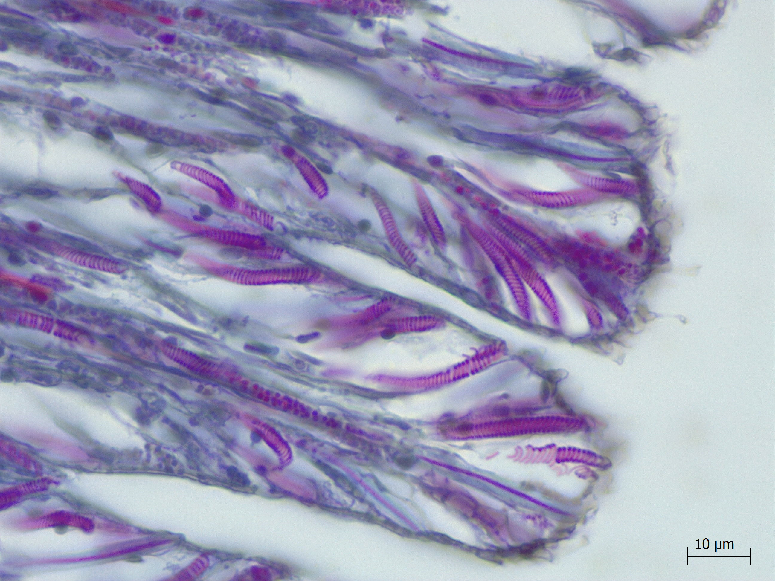

Análisis de marcadores de bienestar en ortiguilla de mar (Anemonia sulcata) ante variaciones de su entorno de cultivo
Alberto Coll Fernández

Slide 2
1. Introducción
2. Objetivos
3. Materiales y métodos
4. Resultados
5. Discusión
6. Conclusiones

Slide 3
1. Introducción
2. Objetivos
3. Materiales y métodos
4. Resultados
5. Discusión
6. Conclusiones

Slide 4
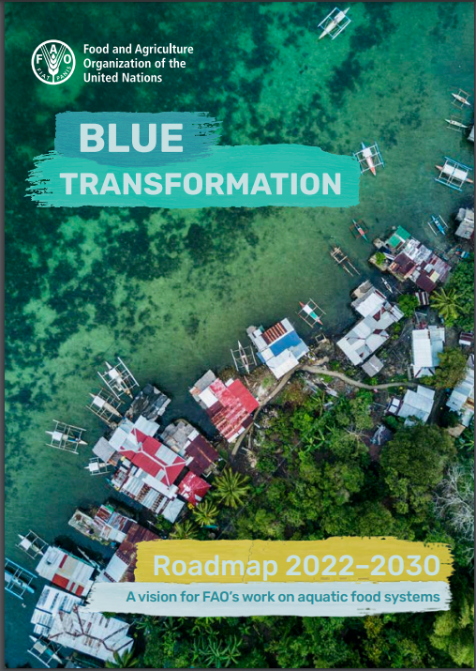
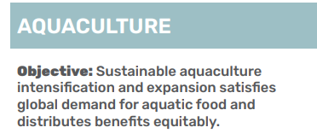
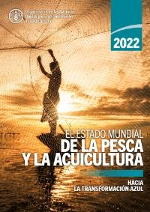
1. Introducción
Desarrollo sostenible en acuicultura
Notes:
Dividir en 3 para aparición gradual: primero portadas, luego flecha y acuicultura sostenible, y finalmente producción integrada e IMTA

Slide 5
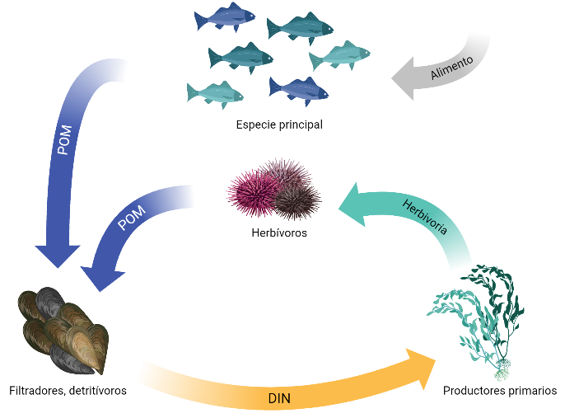
1. Introducción
Desarrollo sostenible en acuicultura
Sistemas de producción integrada:
Acuicultura Multi-Trófica Integrada (IMTA)
Notes:
Dividir en 3 para aparición gradual: primero portadas, luego flecha y acuicultura sostenible, y finalmente producción integrada e IMTA

Slide 6
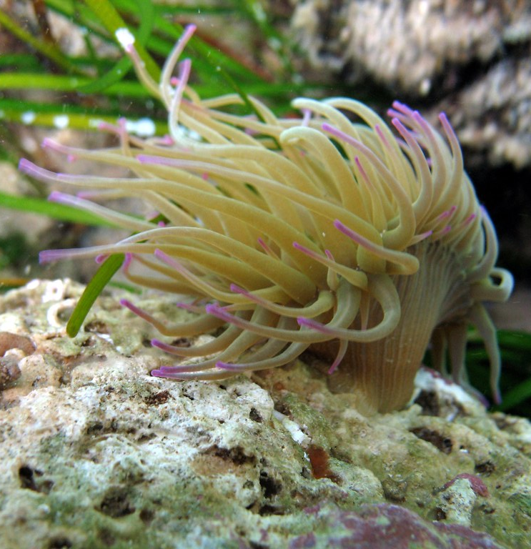
1. Introducción
¿Por qué Anemonia sulcata?
Interés gastronómico
Interés biotecnológico
Interés científico
Interés de conservación
Potencial en IMTA
var smaragdina
var vulgaris
var rufescens
A. sulcata
"Anemonia viridis" by sarsifa is licensed under CC BY-NC-SA 2.0.
Anemonia sulcata
A. rustica
A. viridis
(Cnidaria: Anthozoa)

Slide 7
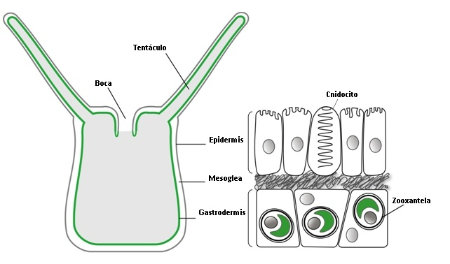
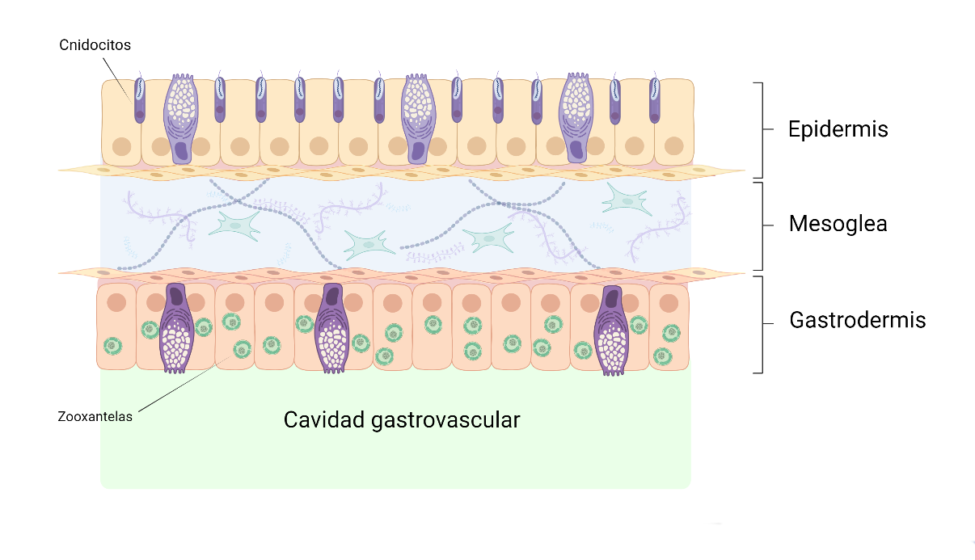


1. Introducción
Anemonia sulcata
Pie
Anatomía y estructura de la pared corporal
Notes:
Dividir en 3 para aparición gradual: primero portadas, luego flecha y acuicultura sostenible, y finalmente producción integrada e IMTA

Slide 8
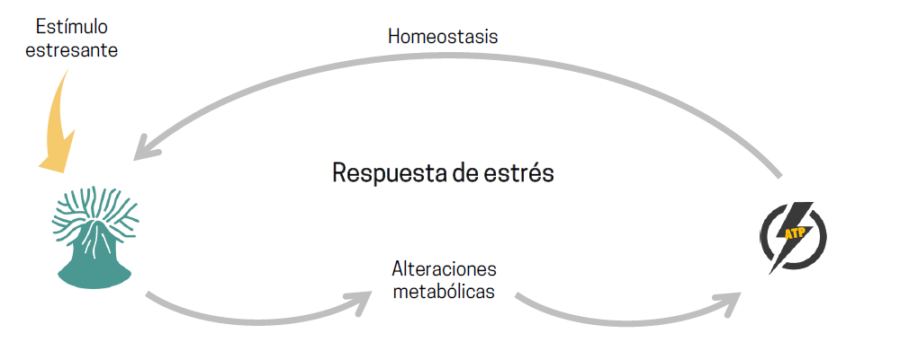
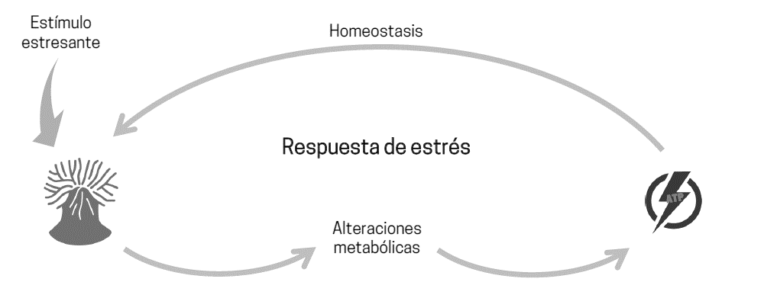
1. Introducción
Bienestar animal
“Estado de un animal en relación a su capacidad para adaptarse a su entorno”
APROMAR, Guía del bienestar de los peces en la acuicultura española (2022)
Aproximación funcional
Respuesta de estrés

Slide 9
1. Introducción
Estrés oxidativo
Producción de especies de oxígeno reactivo (ROS)
Sistemas antioxidantes
Enzimáticos
No enzimáticos
Daño oxidativo (celulares e histológicos)

Slide 10
1. Introducción
2. Objetivos
3. Materiales y métodos
4. Resultados
5. Discusión
6. Conclusiones

Slide 11
2. Objetivos
Objetivo general
Evaluar condiciones del entorno que favorezcan la optimización del cultivo de la ortiguilla de mar (Anemonia sulcata), a través de la mejora del crecimiento y estado de bienestar de la especie.

Slide 12
2. Objetivos
Objetivos específicos
I
Analizar el crecimiento y reproducción de Anemonia sulcata bajo diferentes condiciones de cultivo.
II
Evaluar la influencia de las condiciones de cultivo (penumbra, reducción de la salinidad y entorno IMTA) sobre el estado oxidativo de ejemplares de Anemonia sulcata.
III
Caracterizar la organización tisular de Anemonia sulcata, evaluando posibles alteraciones de la misma asociada al efecto de las condiciones de cultivo sobre su estado de bienestar.
IV
Identificar qué parámetros pueden resultar de interés como marcadores de bienestar en Anemonia sulcata bajo condiciones de cultivo.

Slide 13
1. Introducción
2. Objetivos
3. Materiales y métodos
4. Resultados
5. Discusión
6. Conclusiones

Slide 14

3. Materiales y métodos
Diseño experimental
4 semanas, n = 5
Control
Oscuridad
Agua salobre
IMTA
(Cubierto con malla densa)
(27-30 g/L)
(Holoturias, erizos de mar, macroalgas, mejillones)
¿Qué se midió?
Estado oxidativo y determinación de clorofila
Evaluación histológica
Conteo y datos de peso
Análisis de Componentes Principales (PCA)

Slide 15
3. Materiales y métodos
Estado oxidativo y clorofila
Separación de pie y tentáculo
Medidas de estado oxidativo
Determinación de clorofila total Jeffrey y Humphrey (1975)
Superóxido dismutasa (SOD) McCord y Fridovich (1969)
Catalasa (CAT) Aebi (1984)
Glutatión-S-transferasa (GST) Frasco y Guilhermino (2002)
DT-diaforasa (DTD) Lemaire et al. (1996)
Capacidad antioxidante total (TEAC) Erel (2004)
Peroxidación lipídica (MDA) Buege y Aust (1978)

Slide 16
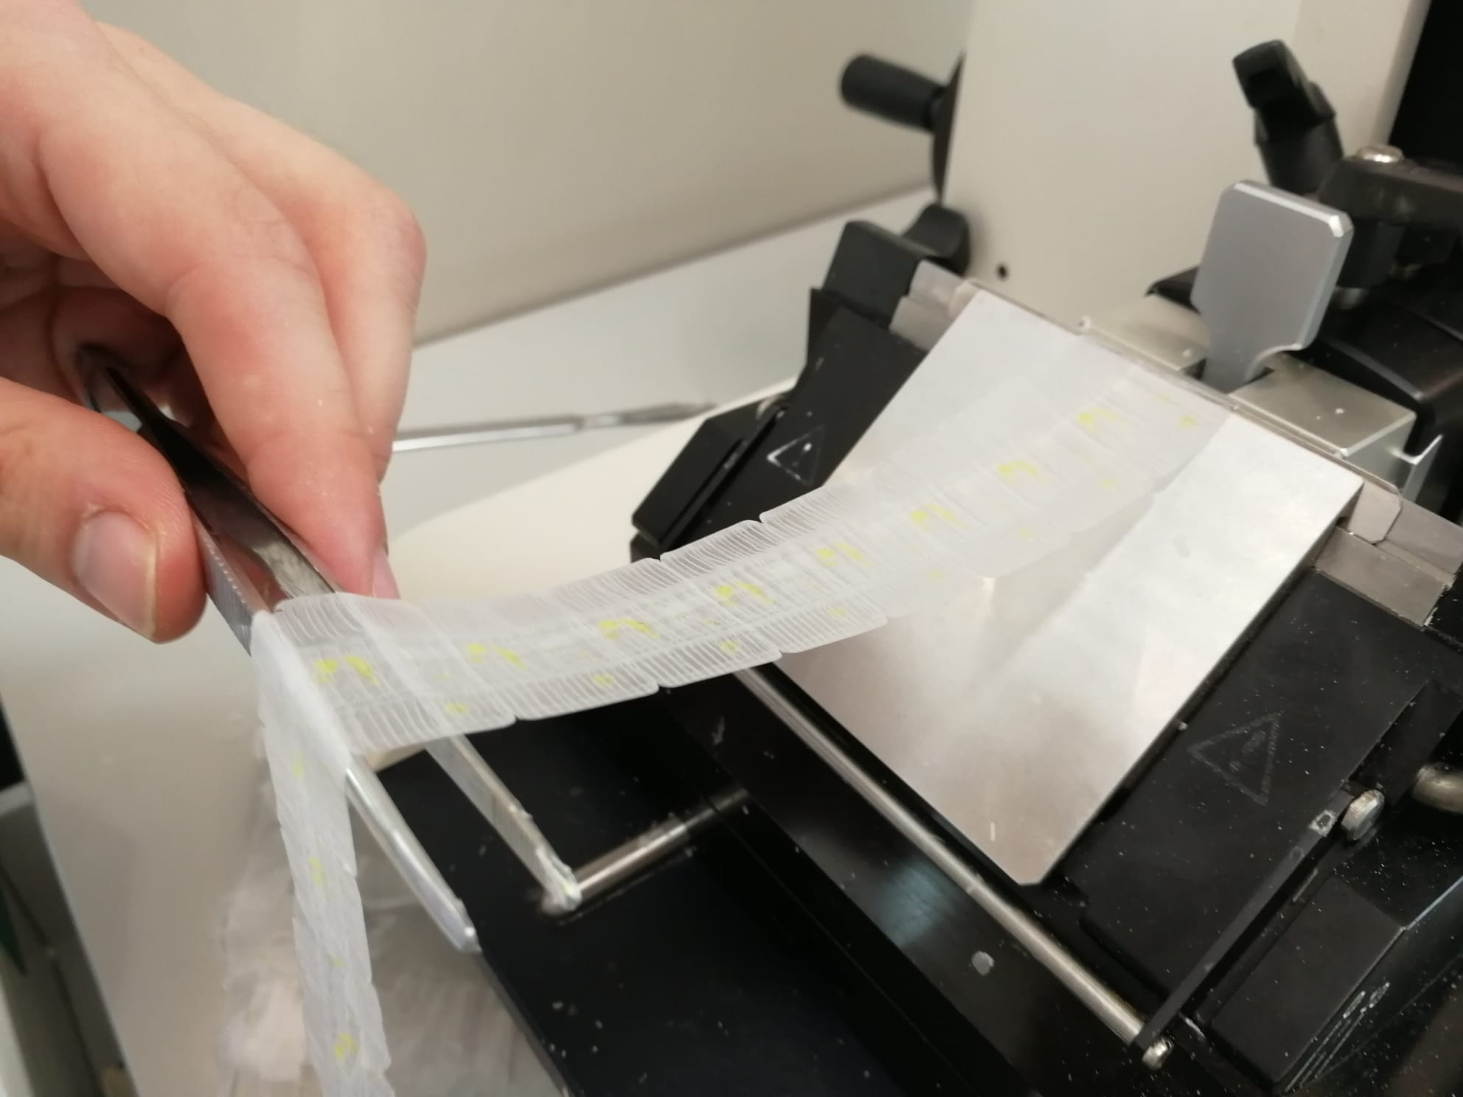
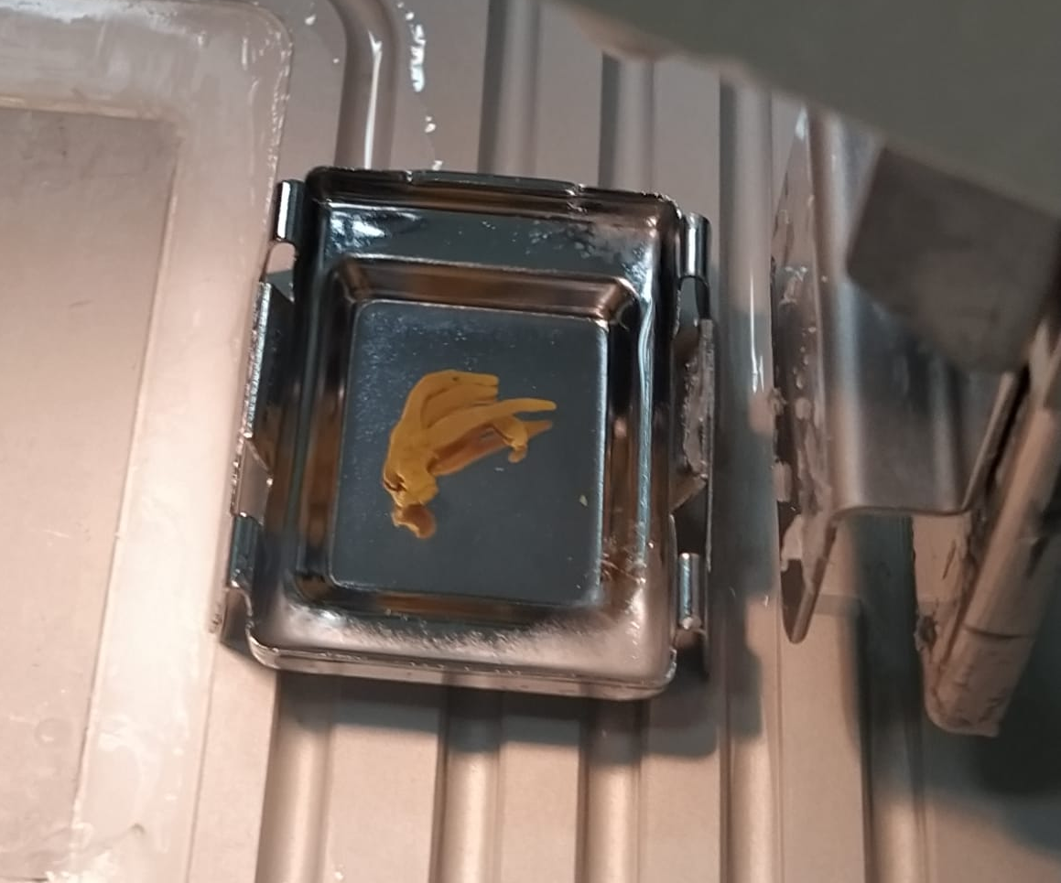
3. Materiales y métodos
Tratamiento histológico
Secciones de 7 μm
Separación de pie y tentáculo
Fijación (Paraformaldehído 4 %)
Inclusión en parafina
Tinción diferencial
PAS-hematoxilina
Tricrómica de Masson-Goldner

Slide 17
1. Introducción
2. Objetivos
3. Materiales y métodos
4. Resultados
5. Discusión
6. Conclusiones

Slide 18
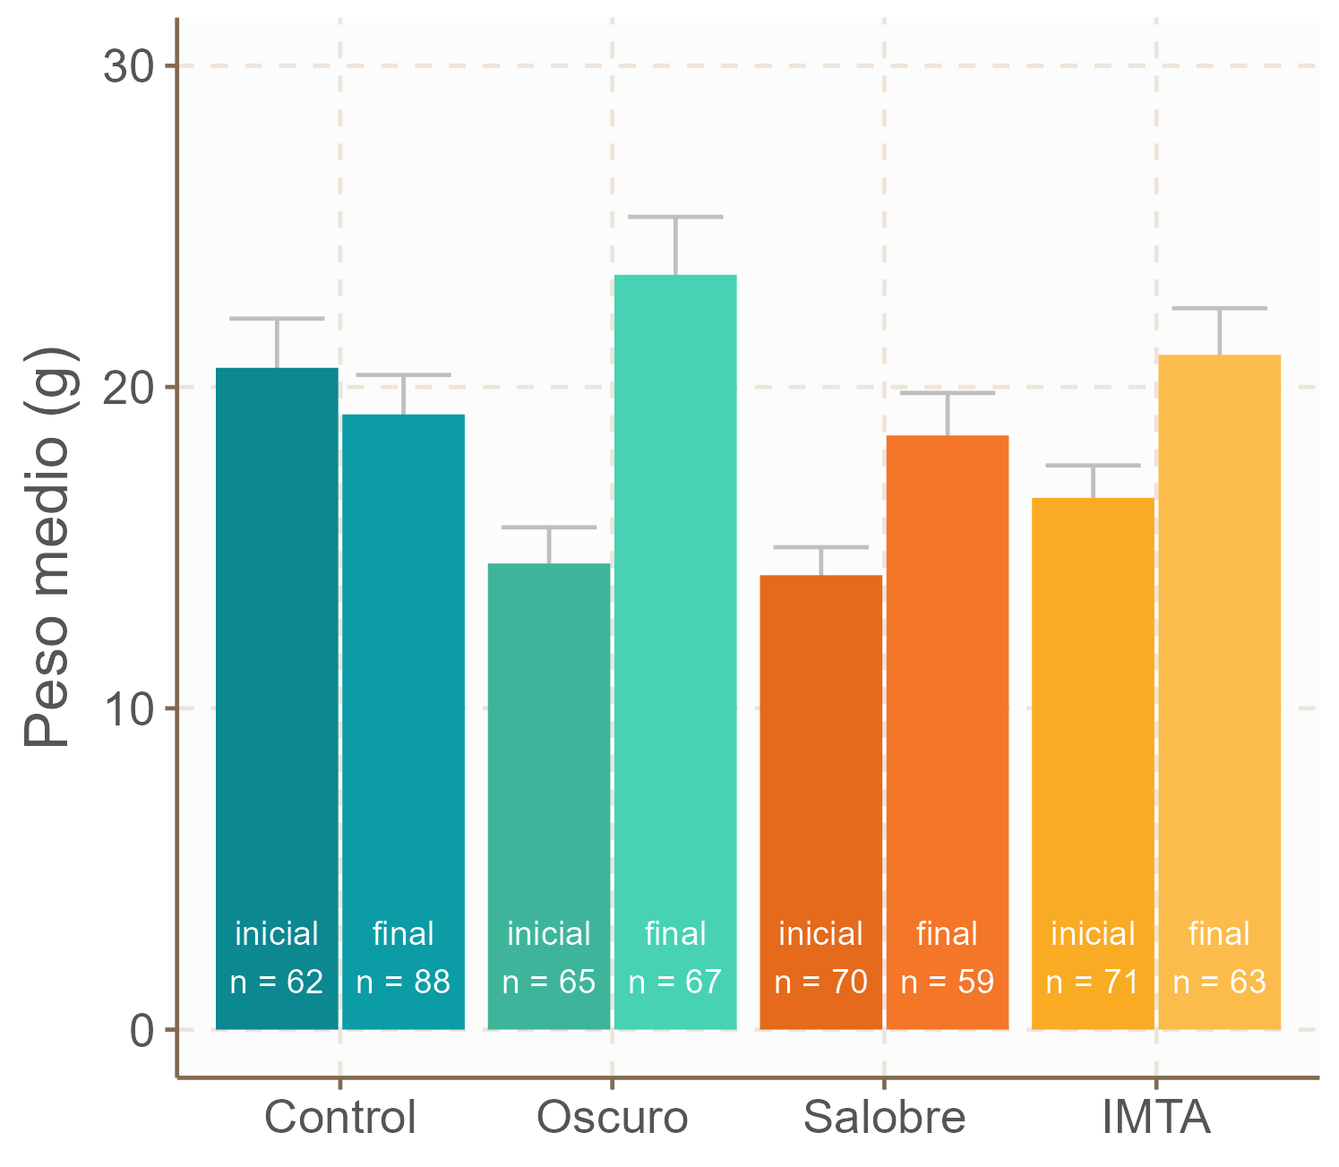
4. Resultados
Crecimiento y reproducción

Slide 19
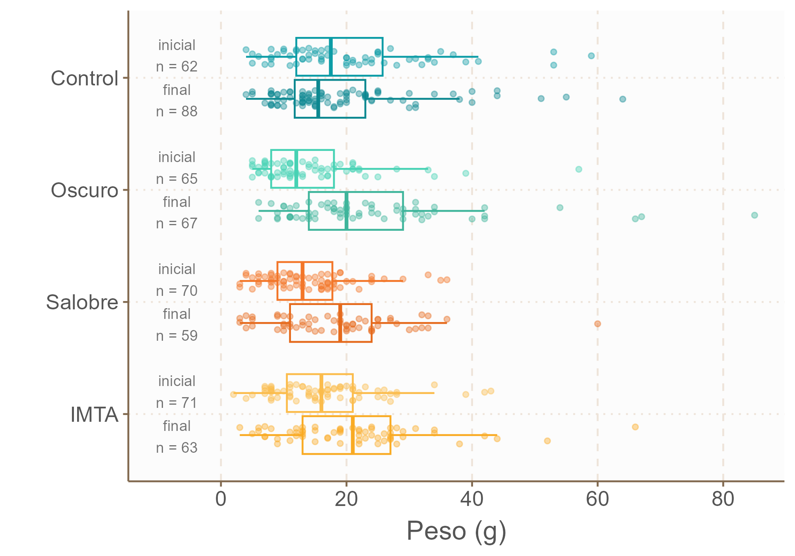
4. Resultados
Crecimiento y reproducción

Slide 20
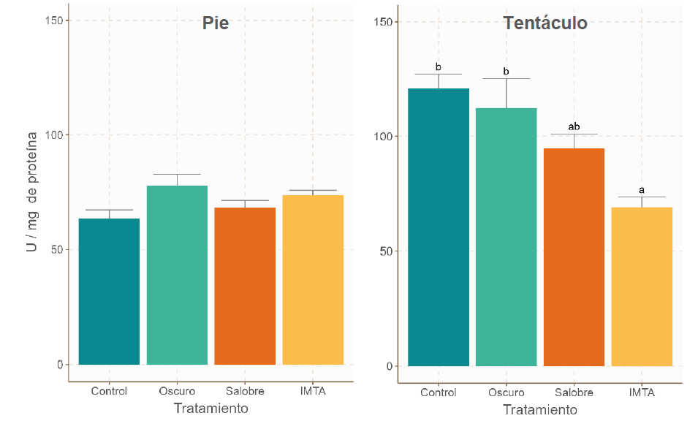
4. Resultados
Estado oxidativo
Actividad SOD
a, b : diferencias entre puntos de muestreo dentro de un mismo grupo experimental

Slide 21
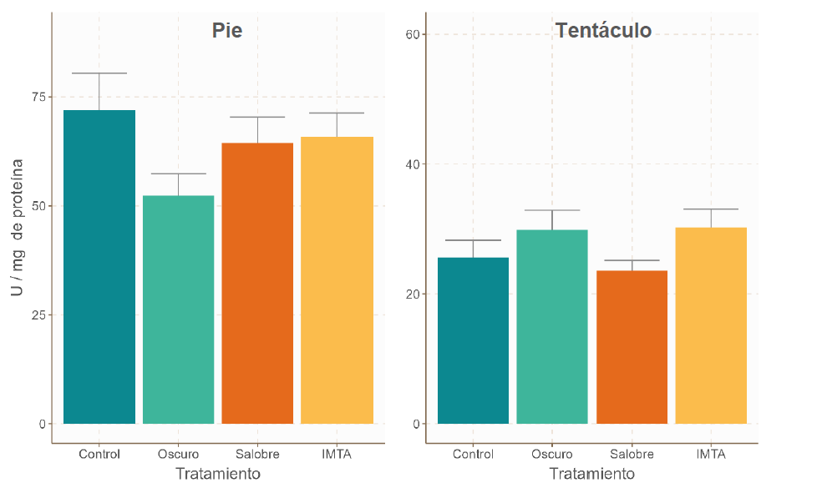
4. Resultados
Estado oxidativo
Actividad CAT
Sin diferencias significativas asociadas al grupo experimental

Slide 22
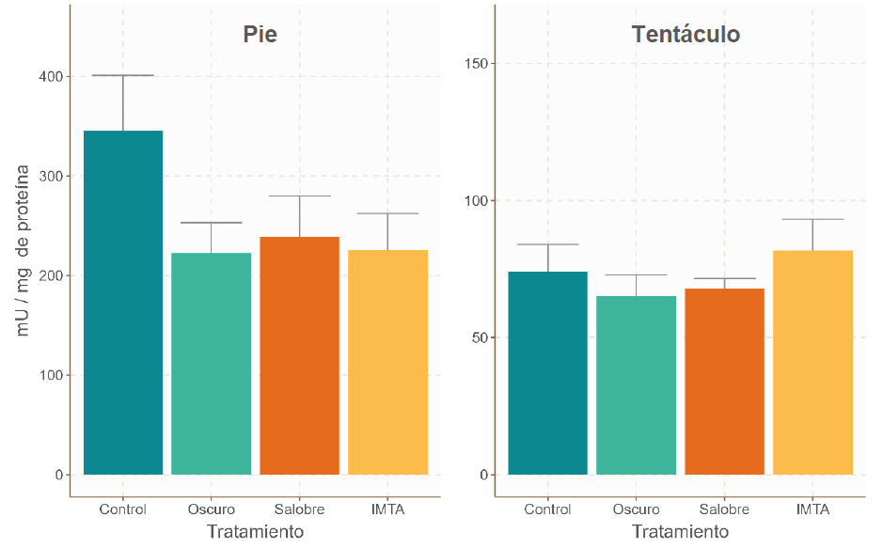
4. Resultados
Estado oxidativo
Actividad GST
Sin diferencias significativas asociadas al grupo experimental

Slide 23
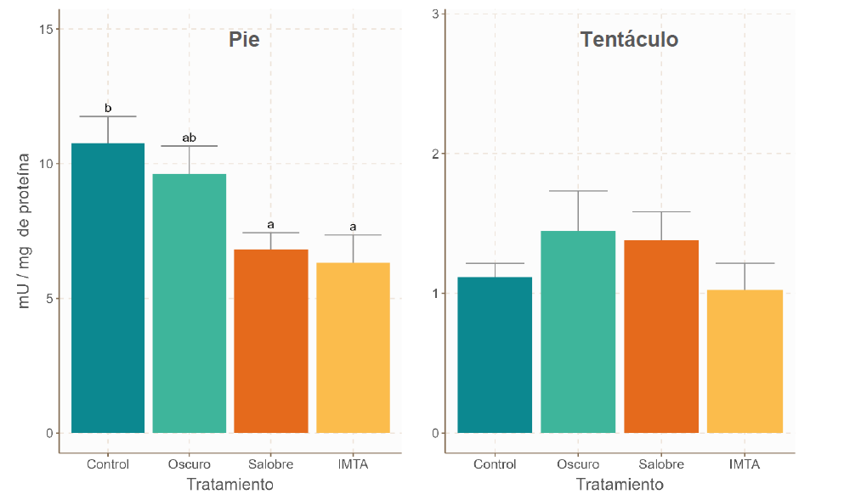
4. Resultados
Estado oxidativo
Actividad DTD
a, b : diferencias entre puntos de muestreo dentro de un mismo grupo experimental

Slide 24
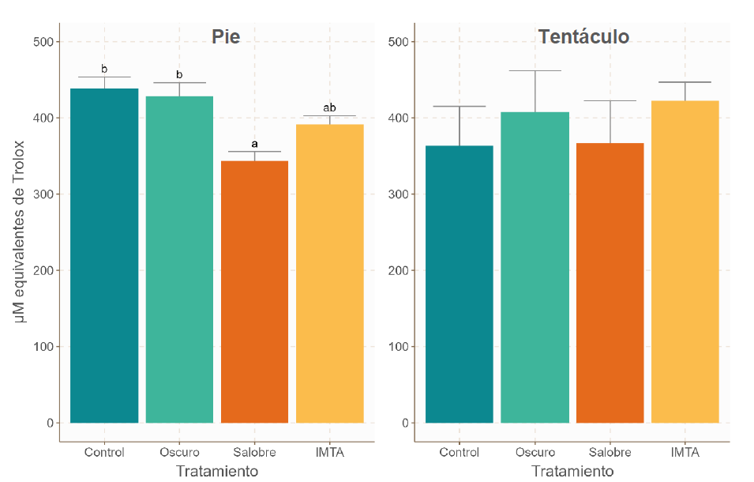
4. Resultados
Estado oxidativo
Capacidad antioxidante total (TEAC)
a, b : diferencias entre puntos de muestreo dentro de un mismo grupo experimental

Slide 25
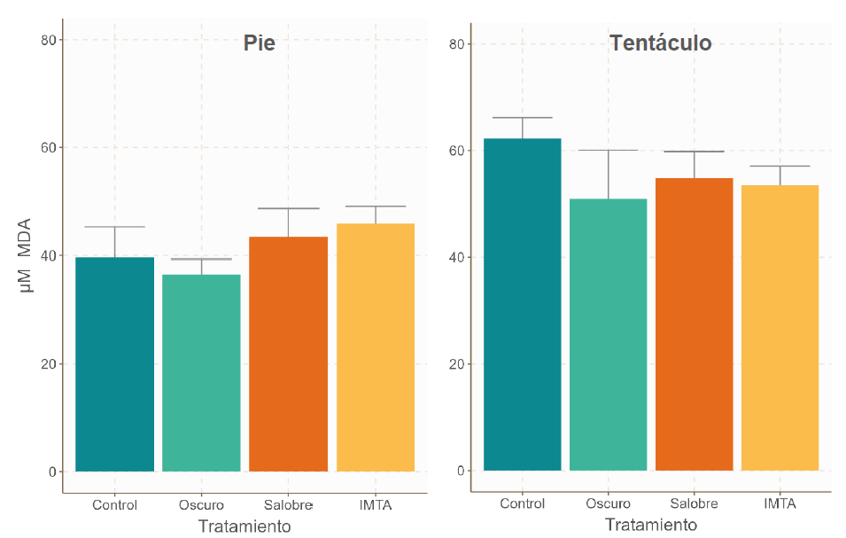
4. Resultados
Estado oxidativo
Peroxidación lipídica (MDA)

Slide 26
4. Resultados
Clorofila total

Slide 27
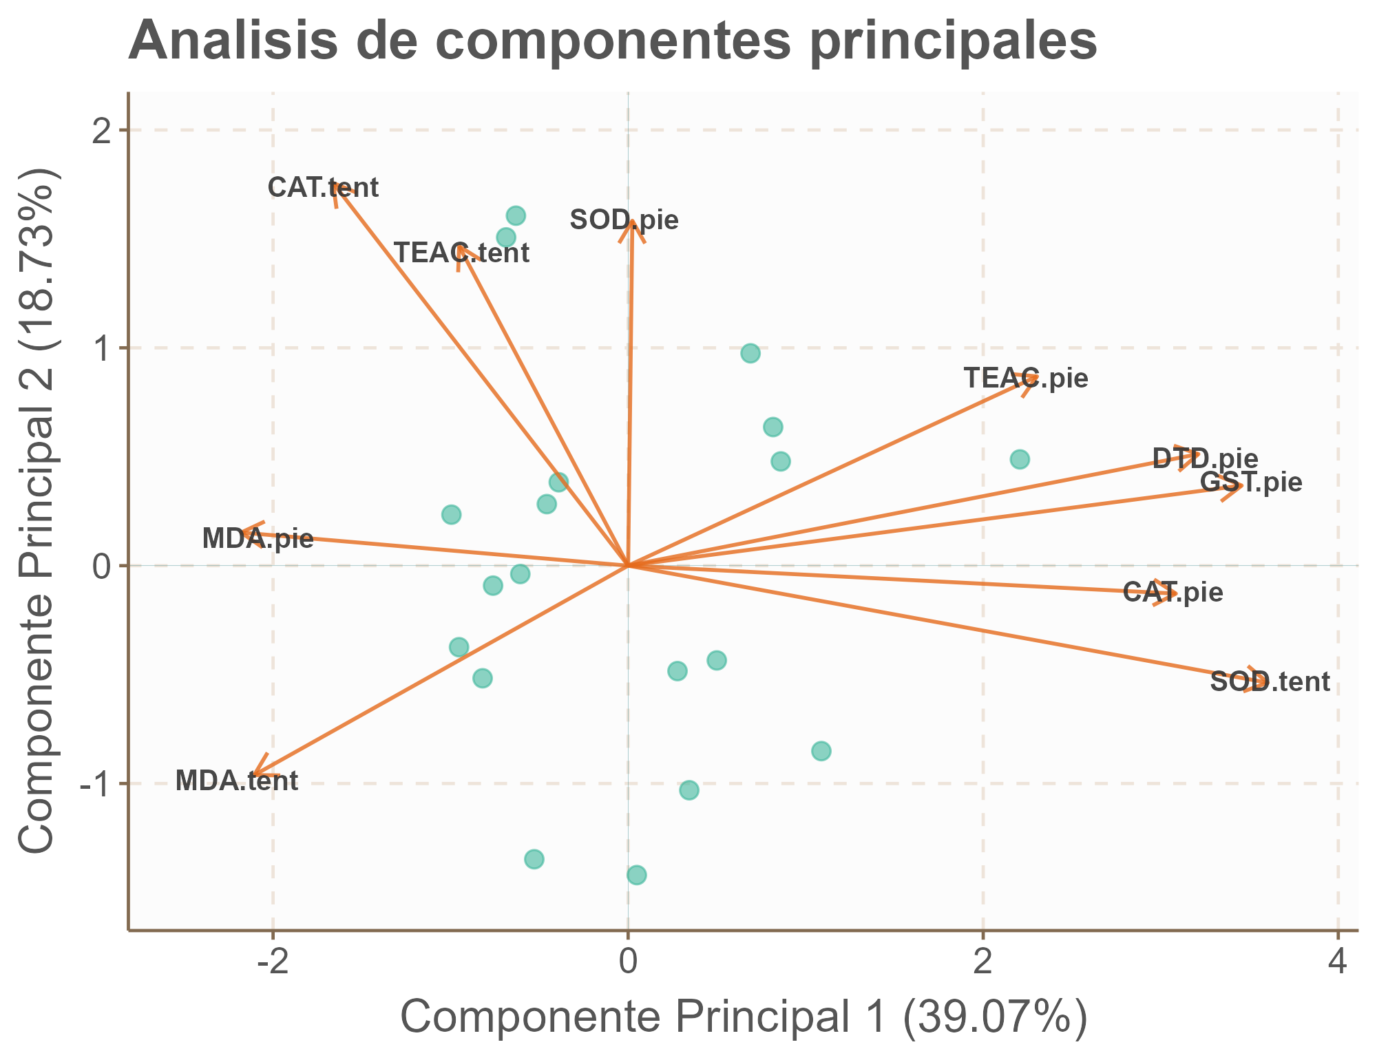
4. Resultados
Análisis de Componentes Principales (PCA)
Variables más influyentes:
SOD tentacular
CAT tentacular
MDA tentacular
TEAC pedio

Slide 28
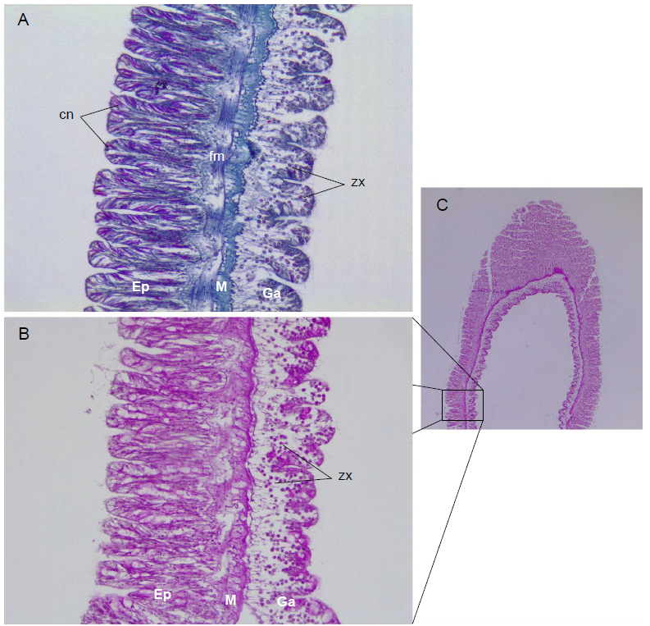
4. Resultados
Evaluación histológica
Tentáculo
Tricrómica
PAS
Ep: epidermis, M: mesoglea, Ga: gastrodermis, cn: cnidocitos, zx: zooxantelas, fm: fibras musculares

Slide 29
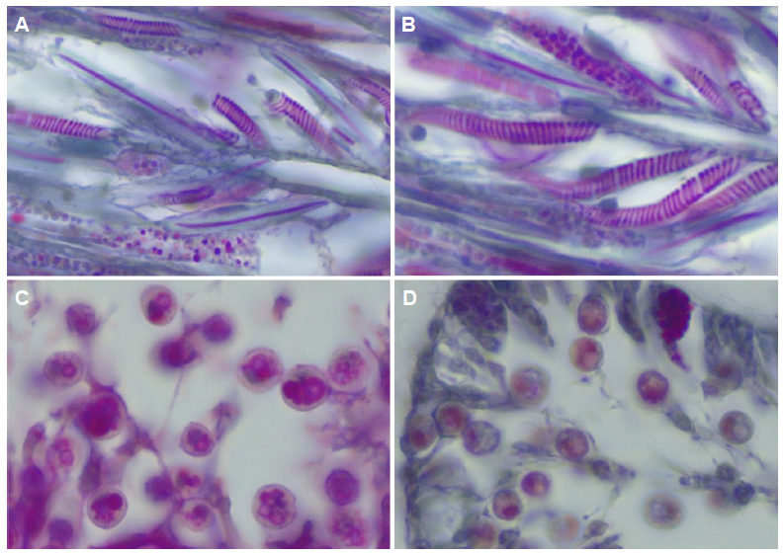
4. Resultados
Evaluación histológica
Tentáculo

Slide 30
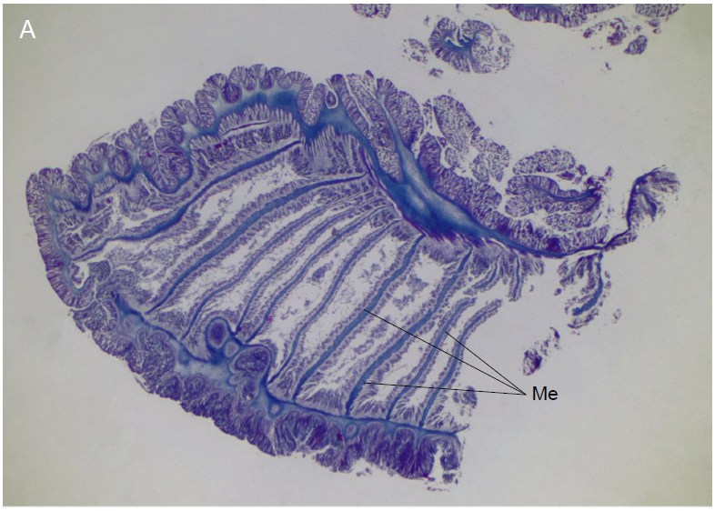
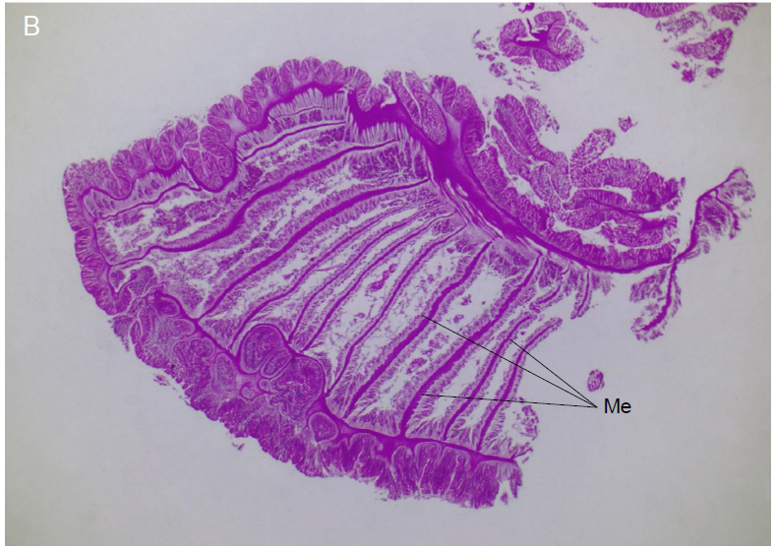
4. Resultados
Evaluación histológica
Pie
Me: mesenterios

Slide 31
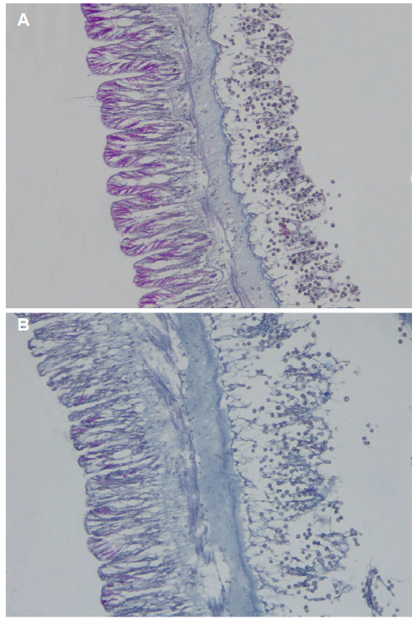
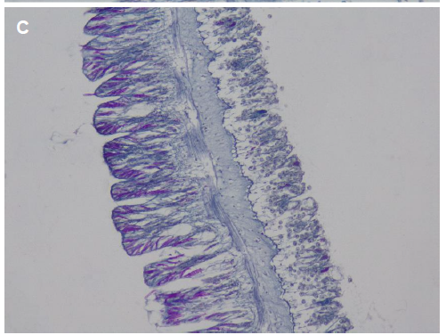
4. Resultados
Comparación entre tratamientos
Oscuridad
Salobre
IMTA

Slide 32
1. Introducción
2. Objetivos
3. Materiales y métodos
4. Resultados
5. Discusión
6. Conclusiones

Slide 33
5. Discusión

Slide 34
1. Introducción
2. Objetivos
3. Materiales y métodos
4. Resultados
5. Discusión
6. Conclusiones

Slide 35
6. Conclusiones

